Slide 1
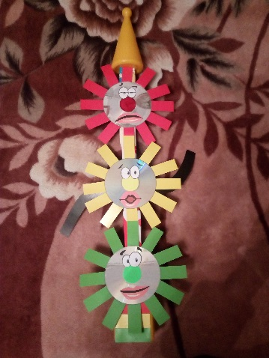
Муниципальное казенное дошкольное
образовательное учреждение - детский сад
комбинированного вида №3 Барабинского района
Новосибирской области.
«светофорчик - помогаша»
Выполнила работу:
Воспитатель
Пантелеева Ольга Юрьевна

Slide 2
Цель: формирование у детей понимания значимости сигналов светофора, закрепление их расположения на светофоре. Задачи: - развивать у детей логическое мышление и умение создавать новые варианты игры; - закреплять цвета светофора и их предназначения; - воспитывать у детей познавательный интерес к Правилам дорожного движения.

Slide 3
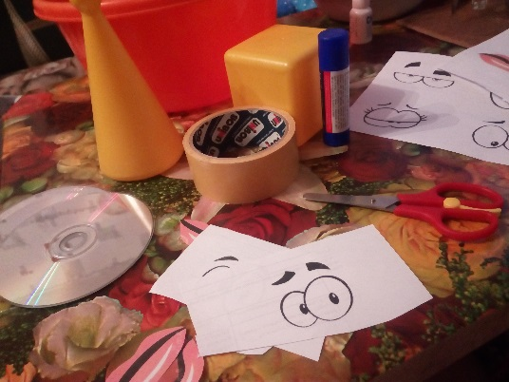
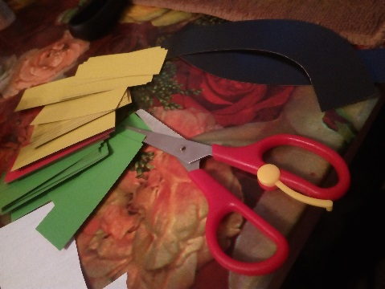
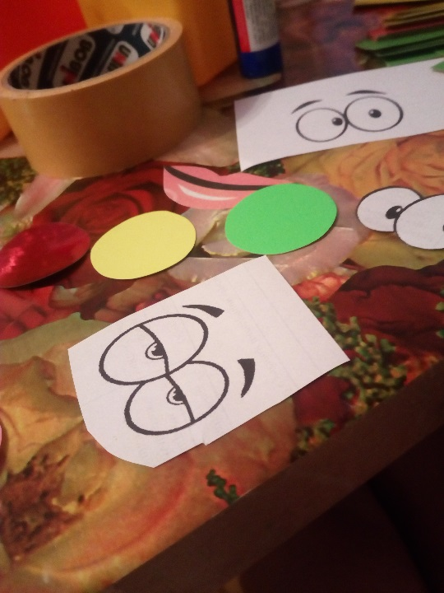
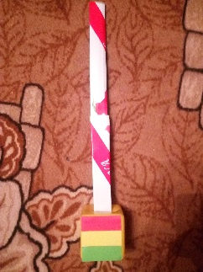
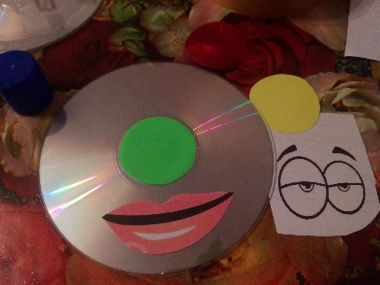
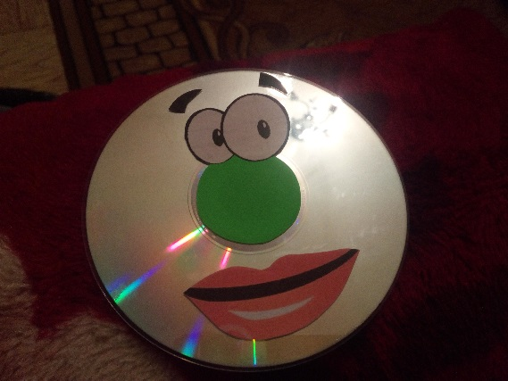
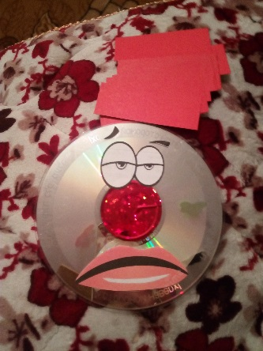
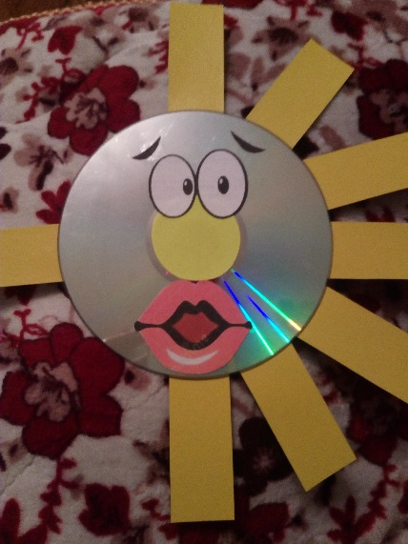
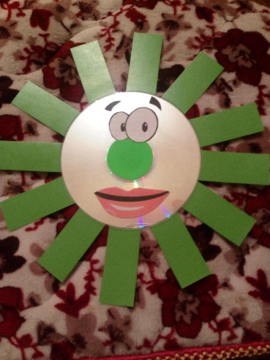
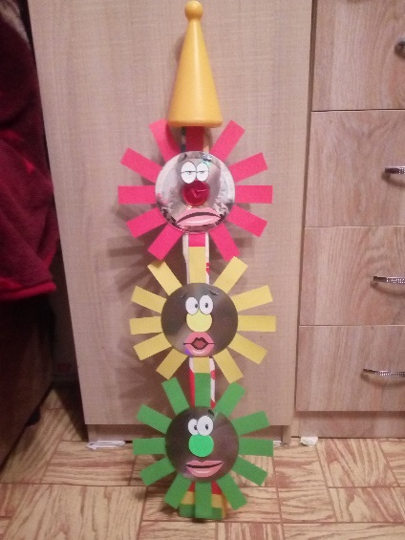

Slide 4
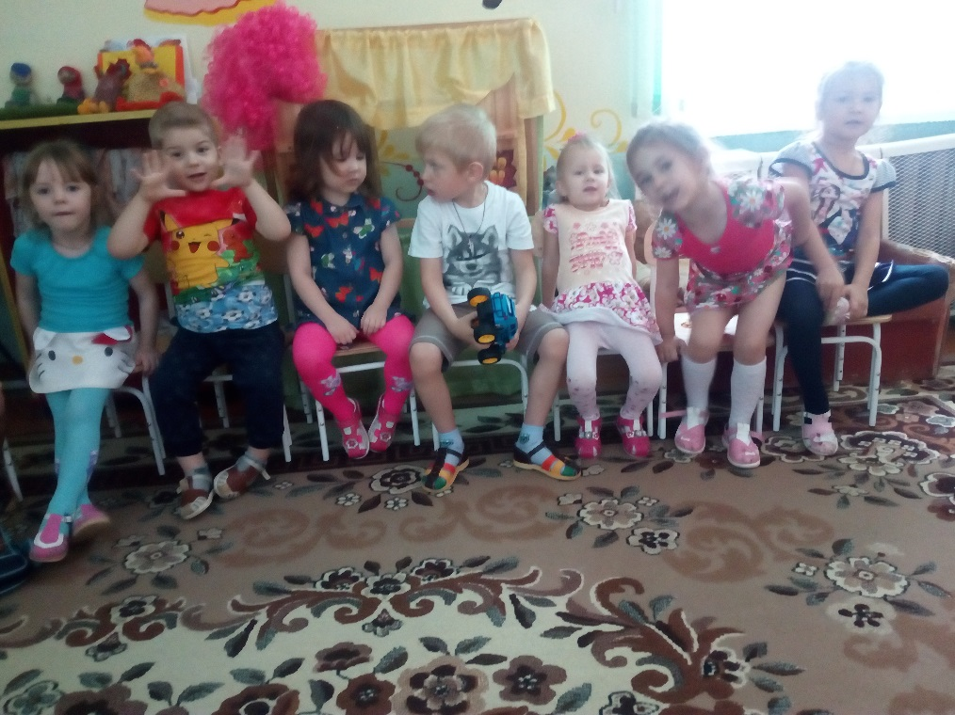
Соответствует возрасту детей!

